Slide 1
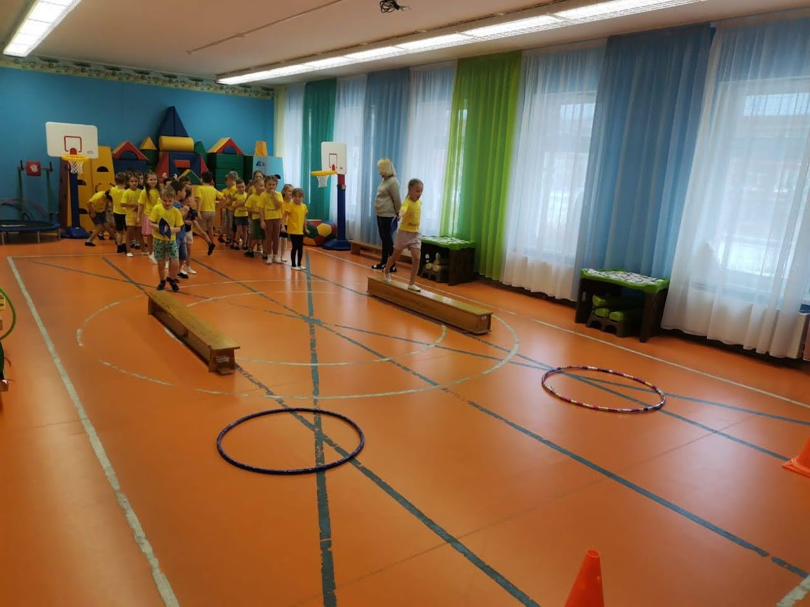
СПОРТИВНО-ИНТЕЛЛЕКТУАЛЬНОЕ РАЗВЛЕЧЕНИЕ
ПО МОТИВАМ СКАЗОК
Д.Н. МАМИНА-СИБИРЯКА
«АЛЕНУШКИНЫ СКАЗКИ»

Slide 2
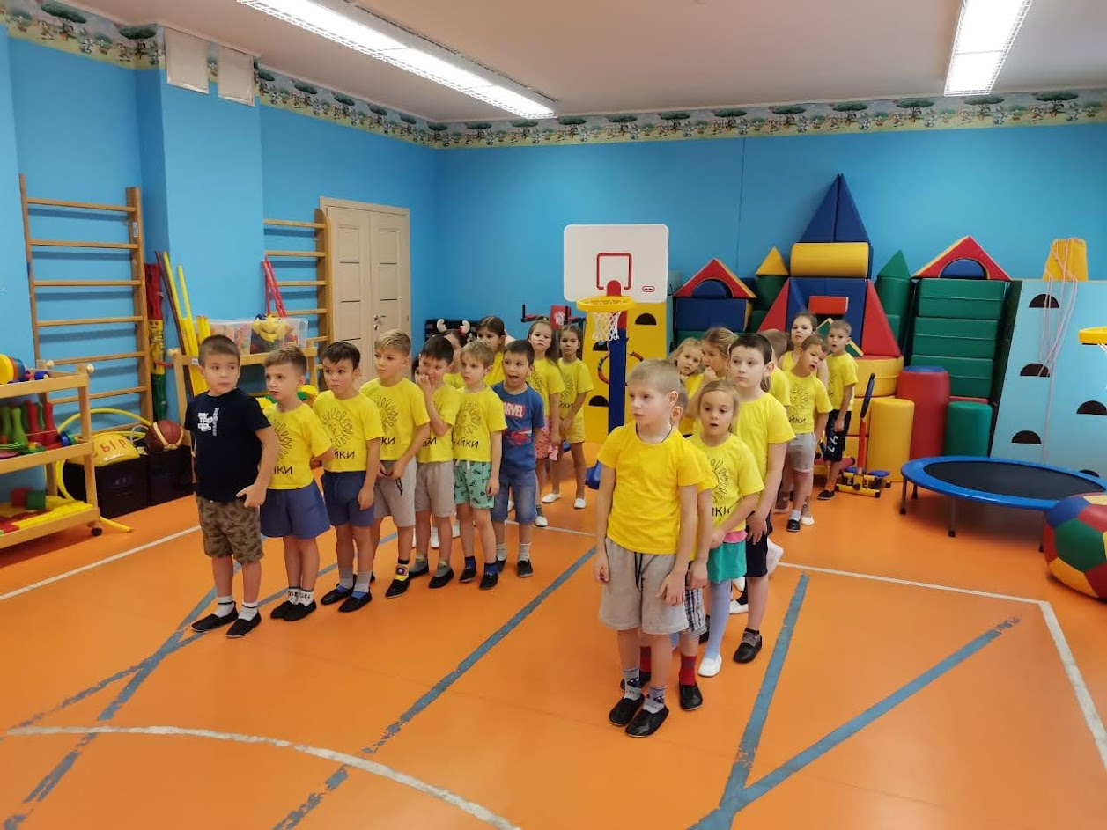
ПЕРВАЯ КОМАНДА И ВТОРАЯ КОМАНДА

Slide 3
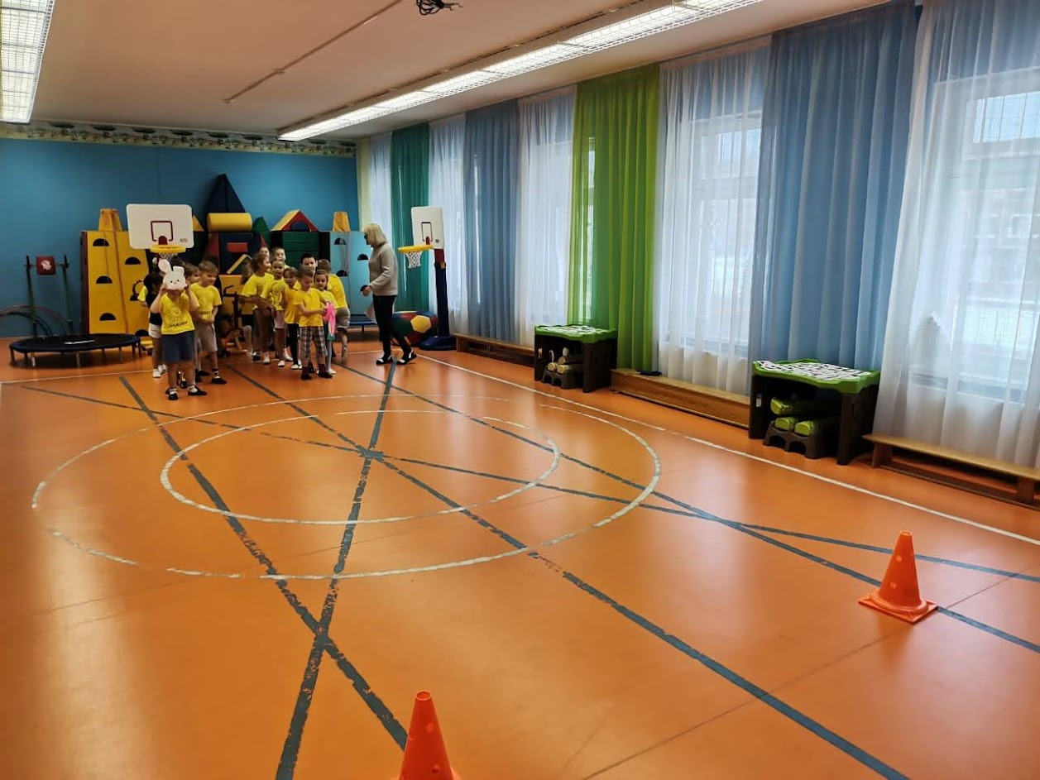
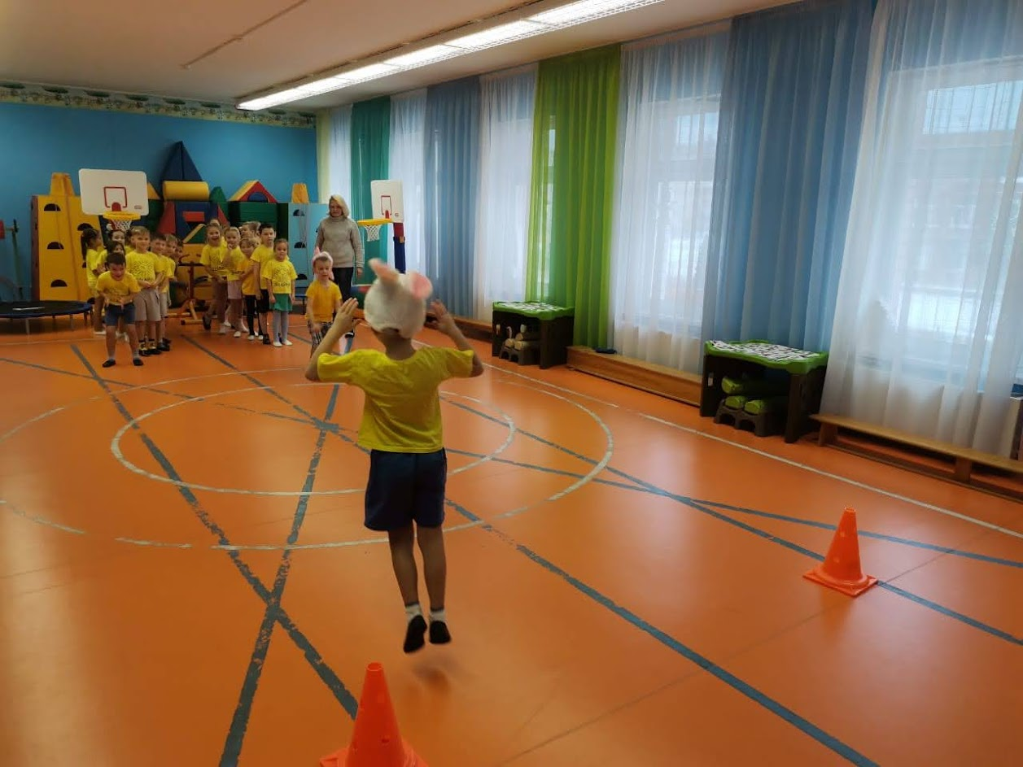
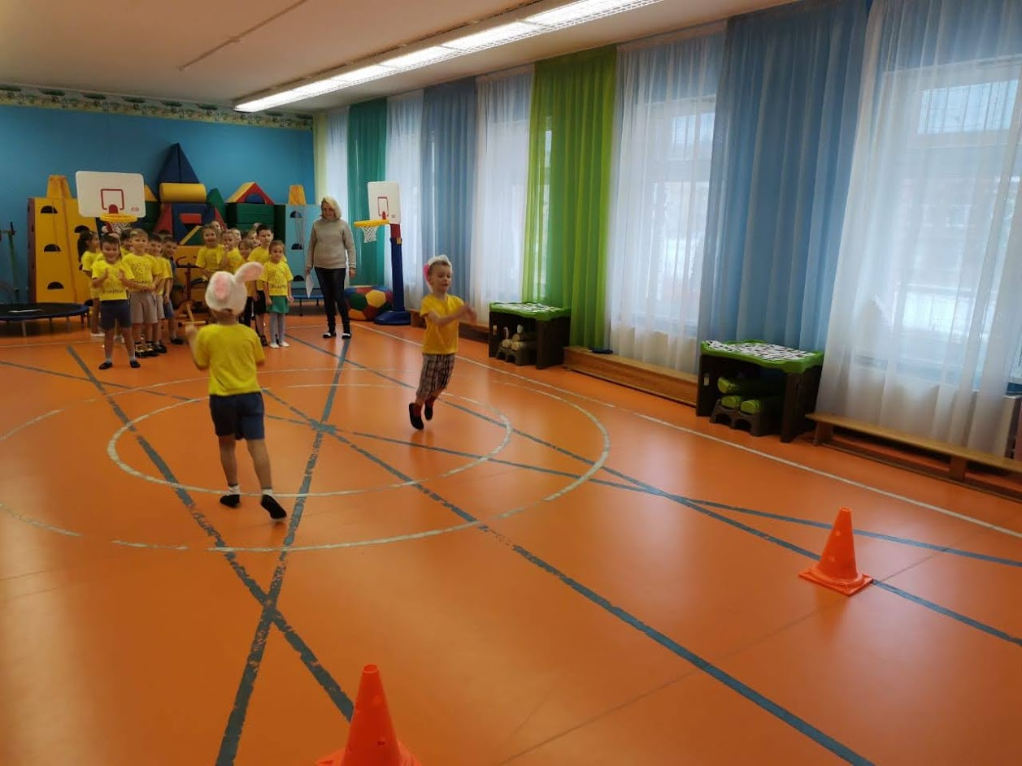
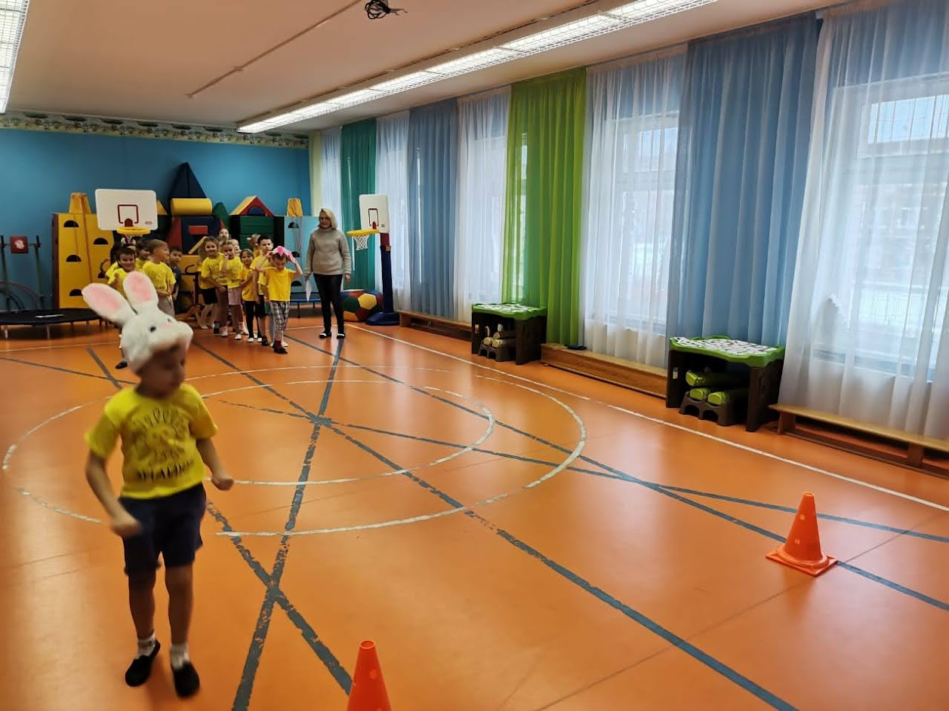
ИГРА «ХРАБРЫЙ ЗАЯЦ»

Slide 4
ИГРА «ХРАБРЫЙ ЗАЯЦ»

Slide 5
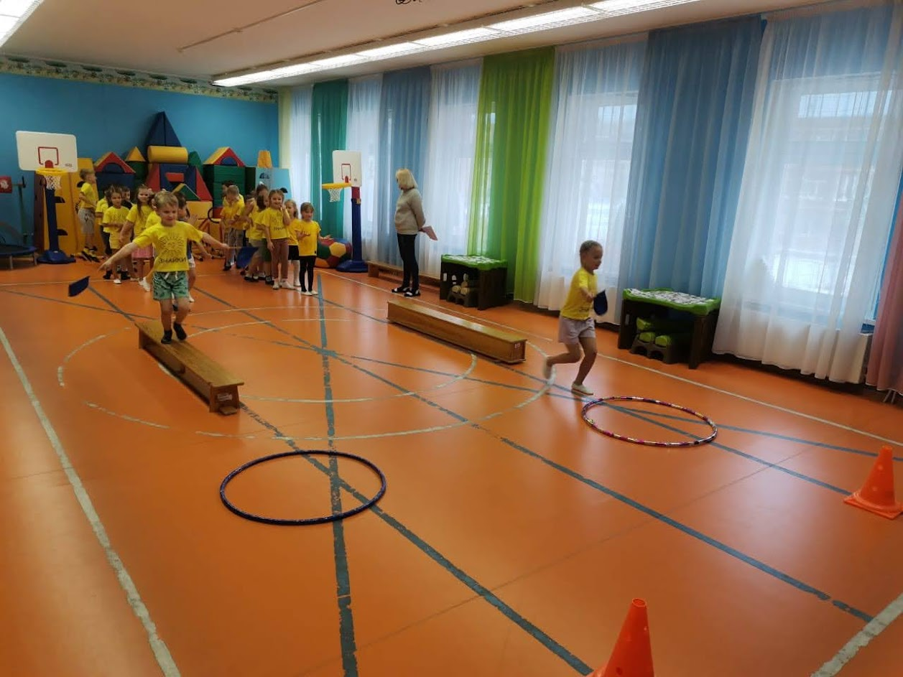
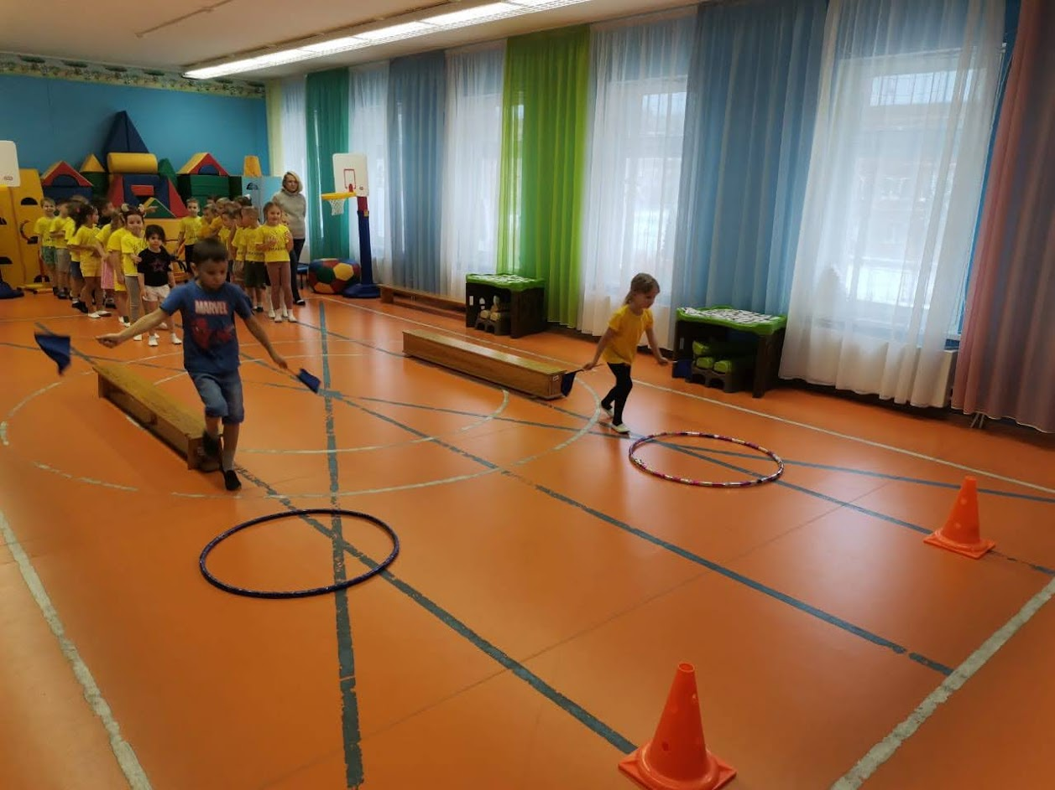
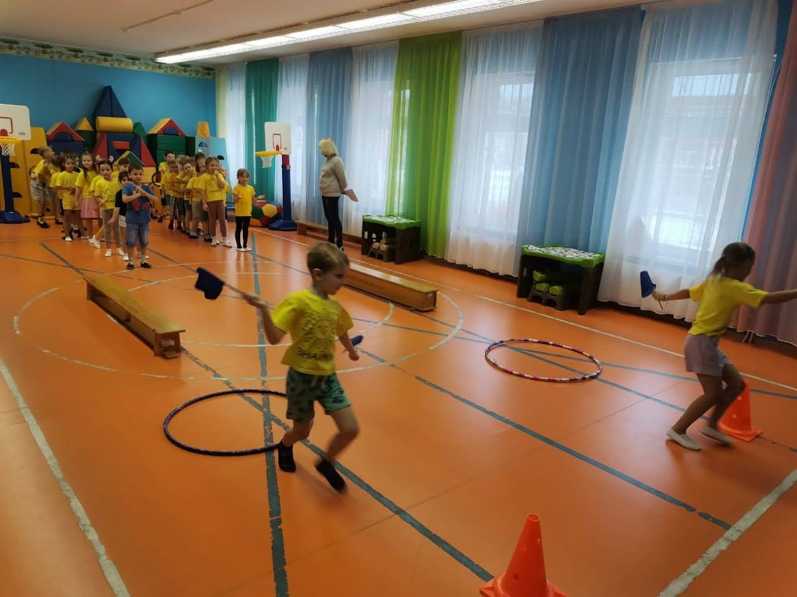
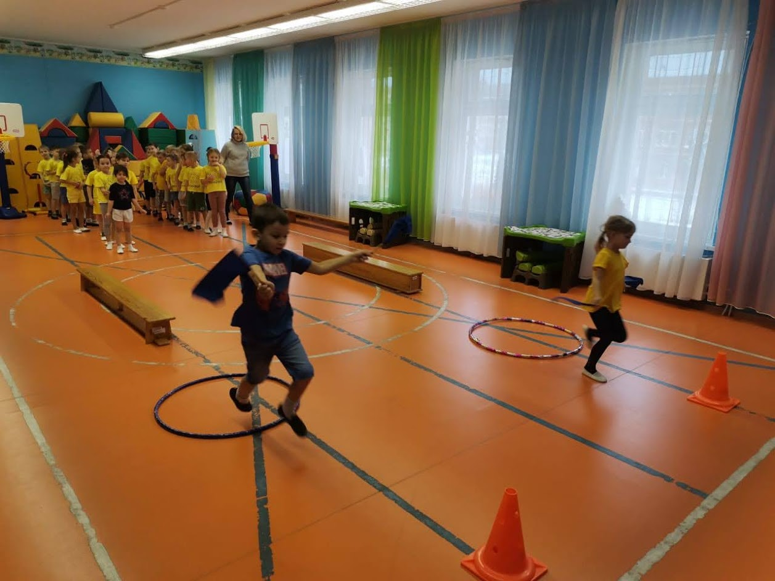
ИГРА «КОМАР-КОМАРОВИЧ НА БОЛОТЕ»

Slide 6
ИГРА «КОМАР-КОМАРОВИЧ НА БОЛОТЕ»

Slide 7
ФИЗМИНУТКА. ВИКТОРИНА «УМНЕЕ ВСЕХ»

Slide 8
ФИЗМИНУТКА. ВИКТОРИНА «УМНЕЕ ВСЕХ»

Slide 9
ИГРА «КОЗЯВОЧКА И НЕКТАР»

Slide 10
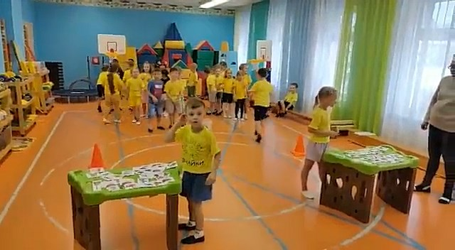
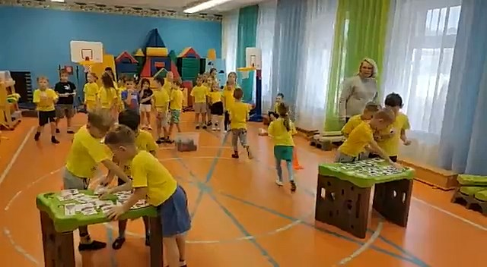
ИГРА
«СОБЕРИ ГЕРОЕВ СКАЗКИ»

Slide 11
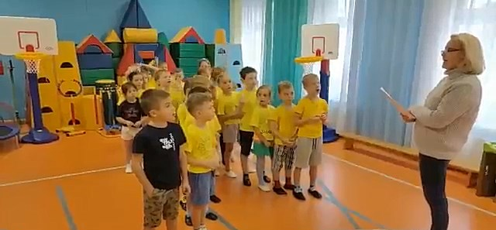
ПОДВЕДЕНИЕ ИТОГОВ ИГРЫ

Slide 12
СПАСИБО
ЗА ВНИМАНИЕ!

